Slide 1

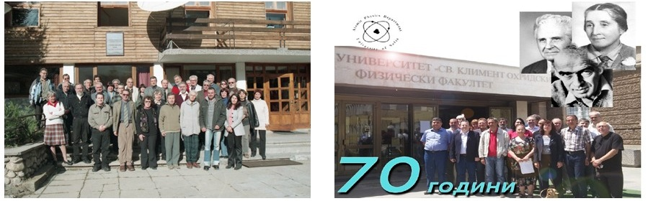

Ядрени моменти и спинове на екзотични ядра. Лични наблюдения от последния четвърт век
Георги Георгиев, CNRS, Франция

Slide 2
План
Въведение
  Основни положения: времена на живот на изследваните състояния; необходими полета; ориентация на спиновете
Първи стъпки в GANIL
  1999 - 2002 + … - ⁶¹Fe → магнитен и квадруполен момент
Около ⁶⁸Ni – изследвания в NSCL (2005)
  ⁶⁷Ni, ⁶⁹Ni and ⁷⁰Ni – К. Стойчев et al., приета за печат във Phys. Rev. C
Около двойно-магичното ядро ¹³²Sn – експерименти в RIKEN
  ¹³⁰Sn (10⁺) в TDPAD (2018 и 2024)
  ¹³²Sn (6⁺) в TDPAC (2024)
Идеи за по-нататъшно развитие - ядрени моменти в TDPAC и изучаване на спинове и поляризация с АРГОС
Изводи и заключение

Slide 3
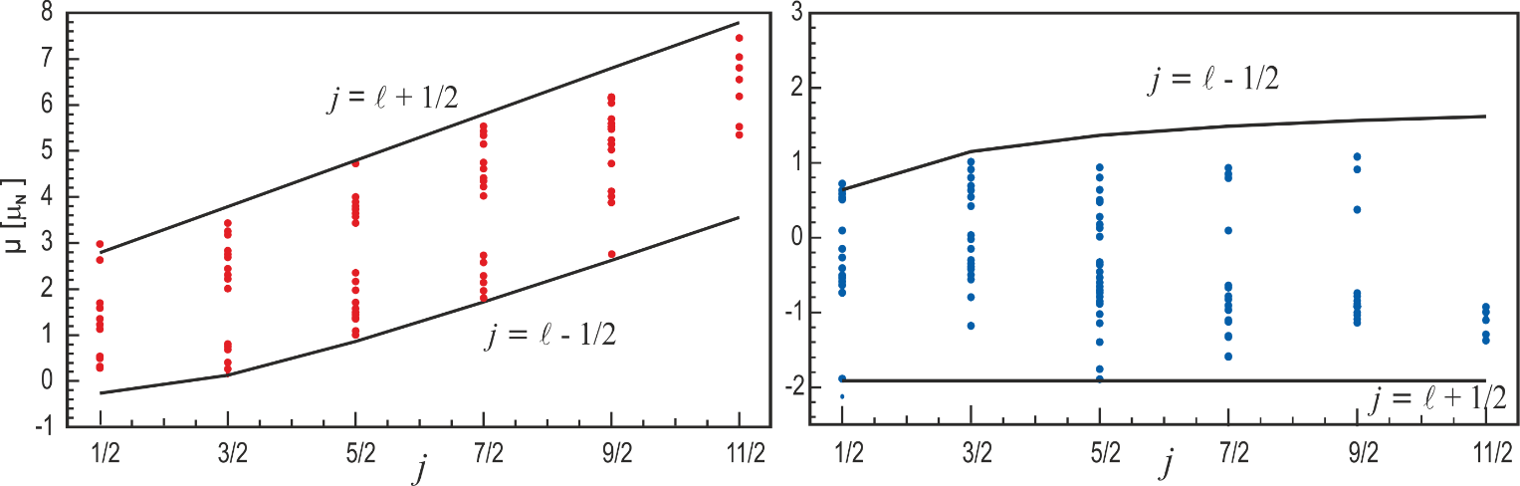
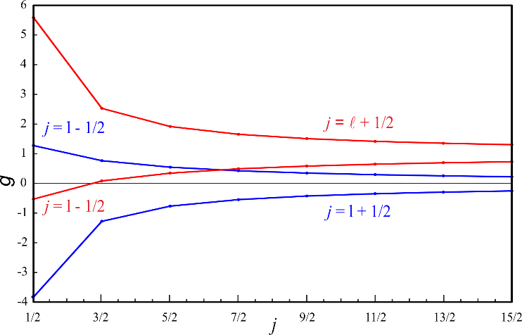

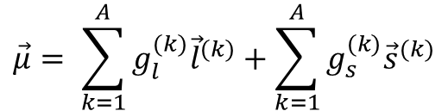



Ядрена структура и ядрени моменти
Всяко ядро с ненулев спин →
$$μ=gI [μ_{N}]$$
Нечетни ядра → Schmidt моменти (ZPA 106, 358 (1937))
Участват всички валентни нуклони
$$\vec{μ}= \sum_{k=1}^{A}{g_{l}^{(k)}{\vec{l}}^{(k)}}+\sum_{k=1}^{A}{g_{s}^{(k)}{\vec{s}}^{(k)}}$$
→ g фактори на
свободни нуклони
или ефективни
g фактори
$$g_{s}^{π}= 5.58 g_{ℓ}^{π}=1$$
$$g_{s}^{ν}=−3.28 g_{ℓ}^{ν}=0$$
$$g_{s}^{π}=0.7∗g_{s}^{π} g_{ℓ}^{π}=1+\text{D}gπ$$
$$g_{s}^{ν} =0.7∗g_{s}^{ν} g_{ℓ}^{ν}=\text{D}gν$$
$$g\left(j=l±1/2\right)=g_{l}±\frac{g_{s}− g_{l}}{2l+1}$$
Има ли физична причина
за “стандартното
намаление” от 0.7?
Чувствителност на ядрените моменти към:
  валентни частици и тяхната конфигурация;
  поляризация на ядката (M1 възбуждания);
  чистота на вълновата функция
  (смесвания на конфигурациите)

Slide 4
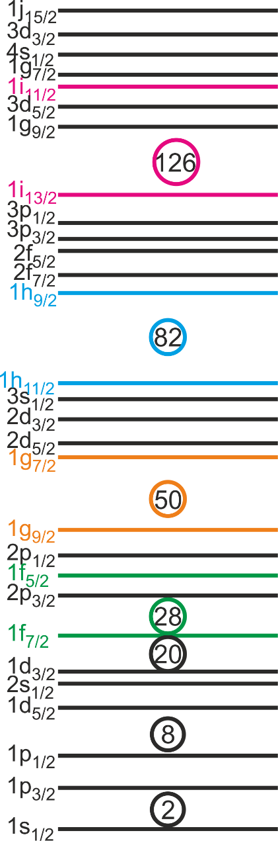
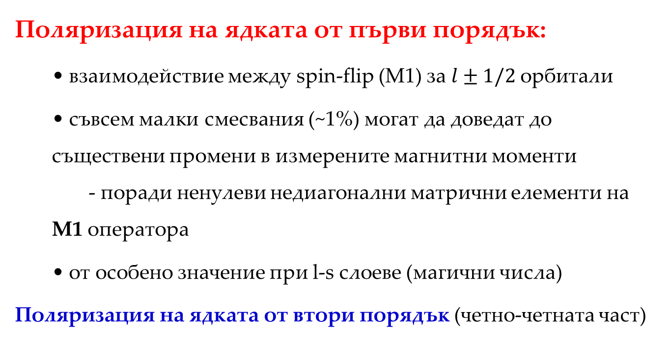
Магнитни моменти и конфигурационно смесване
Ядрена структура и
ефективни g фактори
$$g_{s}^{π}=0.7∗g_{s}^{π} g_{ℓ}^{π}=1+\text{D}gπ$$
$$g_{s}^{ν} =0.7∗g_{s}^{ν} g_{ℓ}^{ν}=\text{D}gν$$
Поляризация на ядката от първи порядък:
      взаимодействие между spin-flip (M1) за $l±1/2 \text{орбитали}$
      съвсем малки смесвания (~1%) могат да доведат до съществени промени в измерените магнитни моменти
      - поради ненулеви недиагонални матрични елементи на M1 оператора
      от особено значение при l-s слоеве (магични числа)
    Поляризация на ядката от втори порядък (четно-четната част)

Slide 5
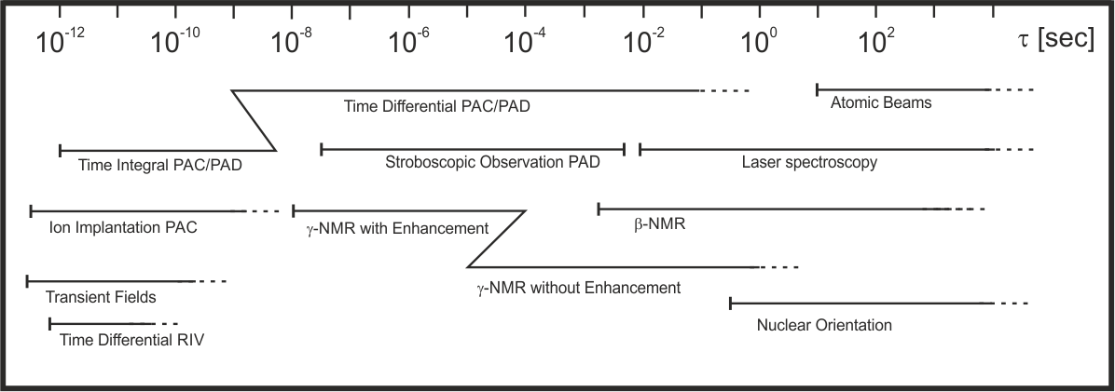
Методи за измервания и времена на живот
Техники, силно зависими то времената на живот (>12 порядъка). Различно ниво на точност
на получените експериментални стойности
Разглеждане на време-зависими методи (по-добър контрол върху експерименталните параметри)
    Време-зависими ъглови разпределения (TDPAD)
→ подходящ за микросекундни изомери (реакции на фрагментация)
    Бреме-зависими ъглови корелации (TDPAC)
→ за наносекундни времена на живот

Slide 6
Какви магнитни полета за какви времена на живот?
Микросекундни изомери: t_{1/2} ~1 µs; g ~ 0.5
→ магнитно поле от ~0.2 T
(лесно постижими и с постоянни магнити)
Наносекундни изомери: t_{1/2} ~100 ns; g ~ 0.5
→ магнитно поле от ~ 1.5 T
стандартни електромагнити или свръхпроводящи магнити
Къси наносекундни изомери: t_{1/2} ~1 ns; g ~ 0.5
→ необходимо поле ~100 T
имплантация във феромагнитни материали

Slide 7
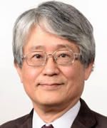
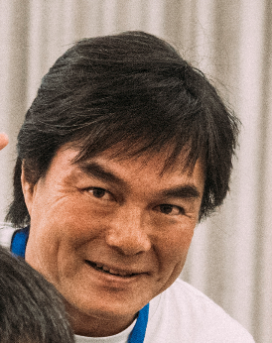
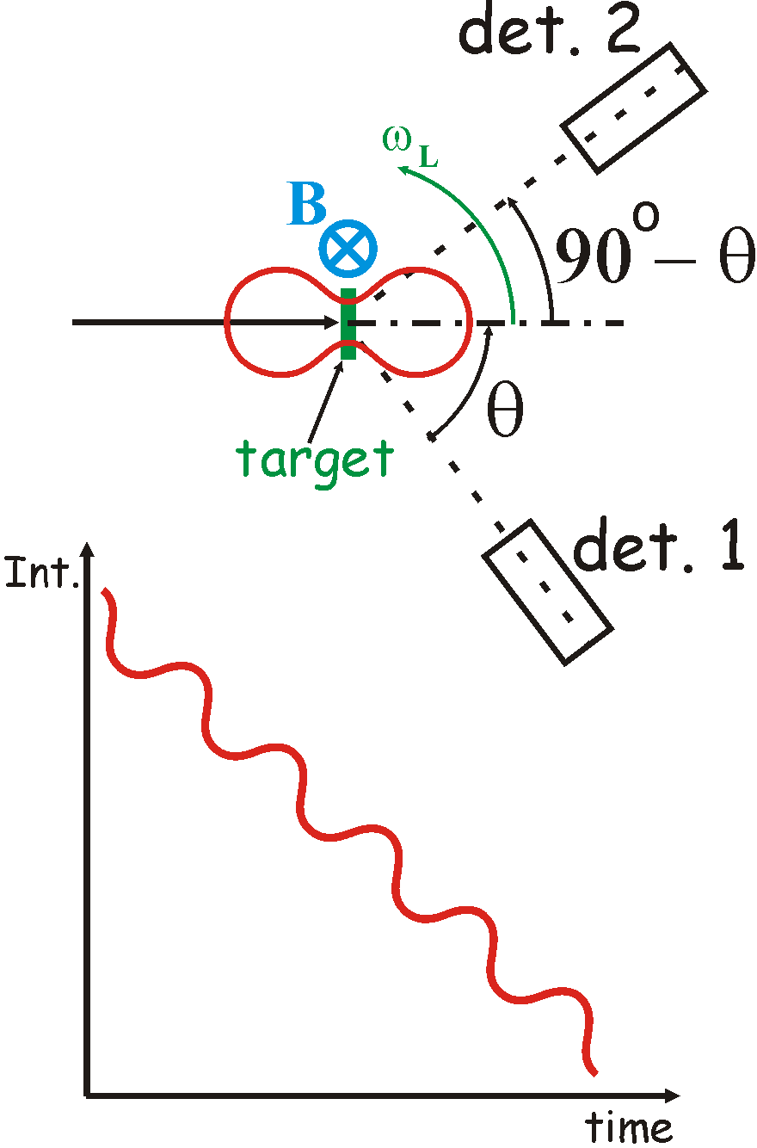
Ядрени моменти с детекция на γ лъчи – основни елементи
Ориентация на спин ансамбъла
  От самата реакция на фрагментация (TDPAD)
  W.-D. Schmidt-Ott, K. Asahi et al.; ZPA 350, 215 (1994)
  Y. Ichikawa et al.; Nature Physics 8 , 918 (2012)
  Чрез ъглови корелации
    γ−γ корелации за TDPAC
Разположение на детекторите
на +/- 90° за TDPAD или за TDPAC
Енергетично- и времево разрешение на γ детекторите
  Ge детектори – отлично енергетично и доста лошо времево разрешение – особено под ~100 keV
  LaBr₃ сцинтилатори – отлично времево и “приемливо” енергетично разрешение

Slide 8
TDPAD в реакции на фрагментация
GANIL (Франция) – първи стъпки
NSCL (САЩ) – изследвания в района на ⁶⁸Ni
RIKEN (Япония) – около двойно-магичното ядро ¹³²Sn

Slide 9
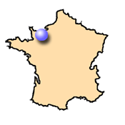
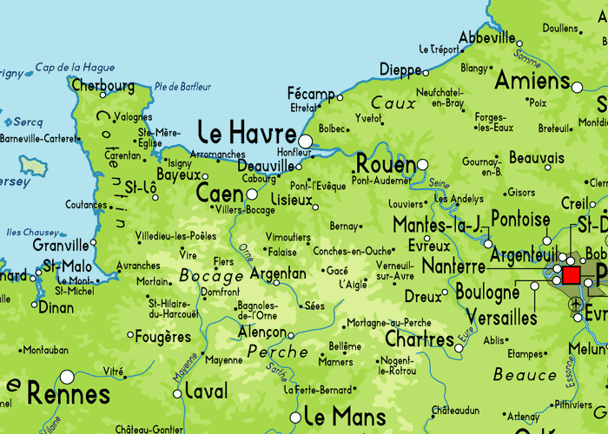

С какво е известна Нормандия?
XI век:
Уйлям (копелето)
Завоевателя

Slide 10

D-Day – 6 Юни 1944

Slide 11
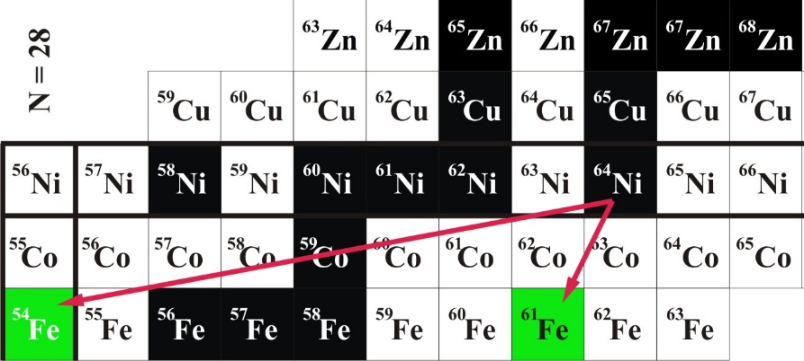
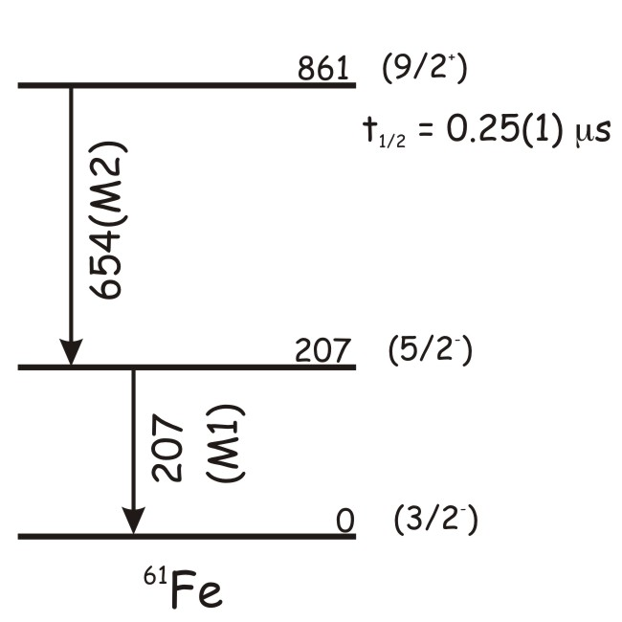
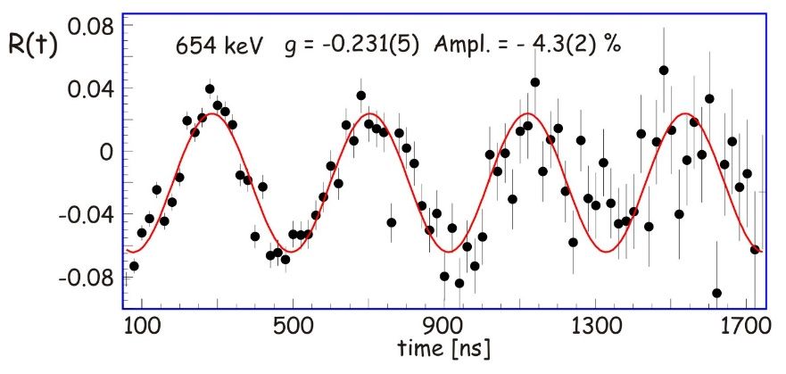
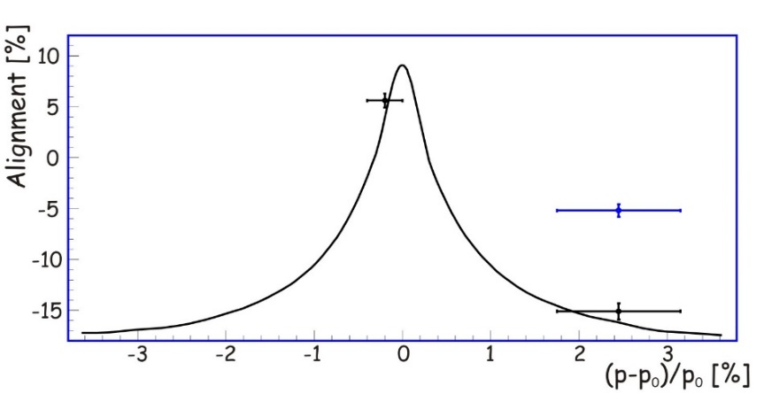
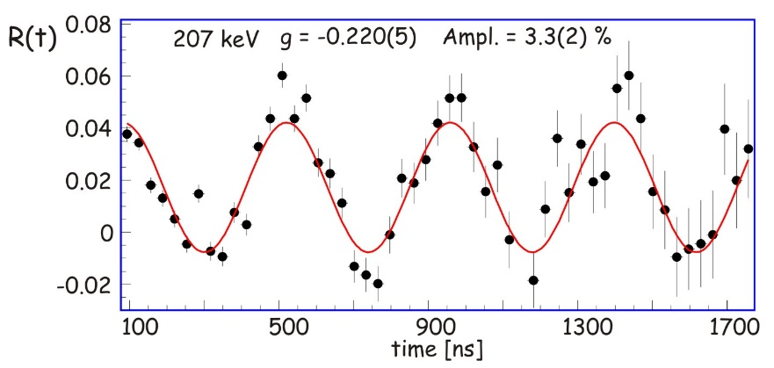
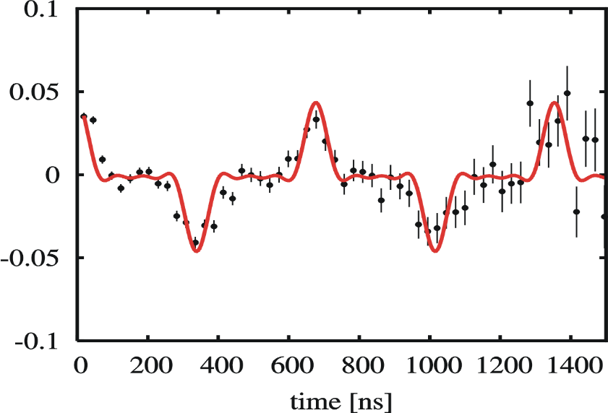
Първи стъпки в GANIL (края на миналия век)
µ - I. Matea et al.; PRL 93, 142503 (2004)
Ориентация на спиновете:
  - 15.9(8) % - на крилото
  + 6.2(7) % - в центъра
Q - N. Vermeulen et al.; PRC 75, 051302(R) (2007)

Slide 12


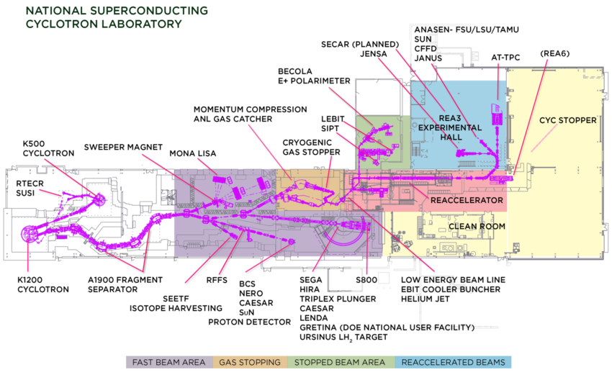
NSCL в Мичиган, САЩ

Slide 13
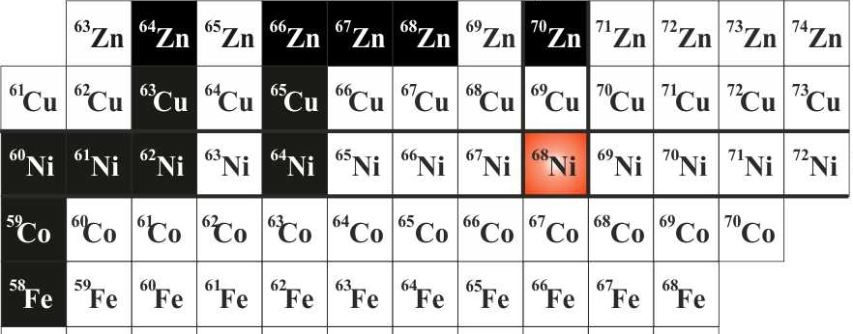
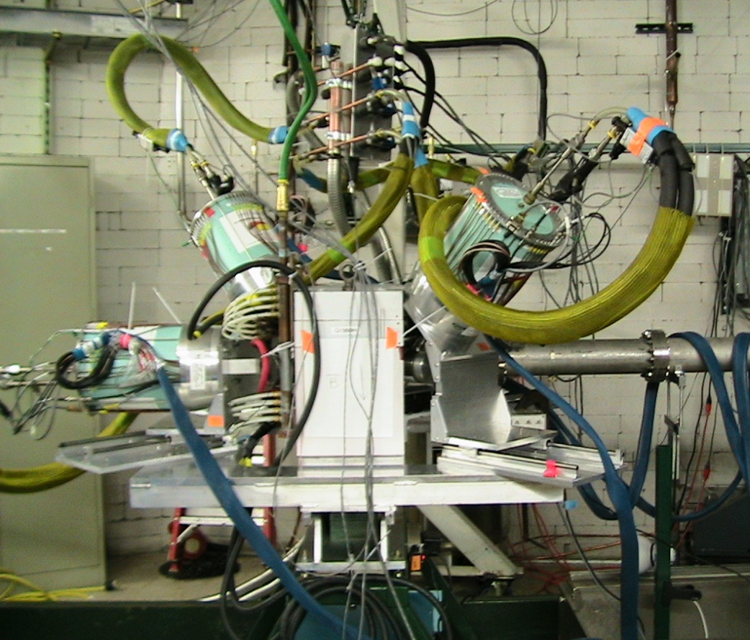
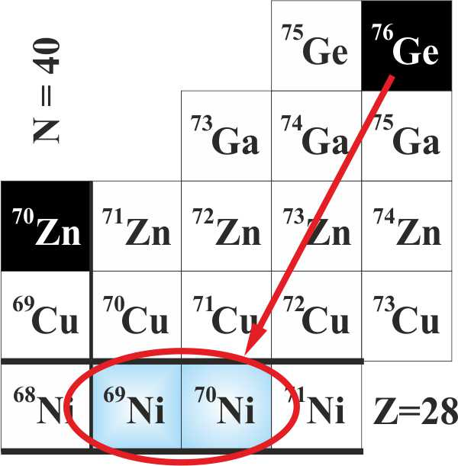
NSCL – магнитни моменти около N=40 – К. Стойчев et al., приета във Phys. Rev. C
Неутронно богати ядра около N=40
“Двойно магично“ ли е ⁶⁸Ni?
⁷⁶Ge сноп 130 MeV/u
⁹Be мишена
6+ откъснати нуклона
4 SeGA детектори
тънък сцинтилатор за t=0
A1900 сепаратор ~90% чистота на вторичния сноп

Slide 14
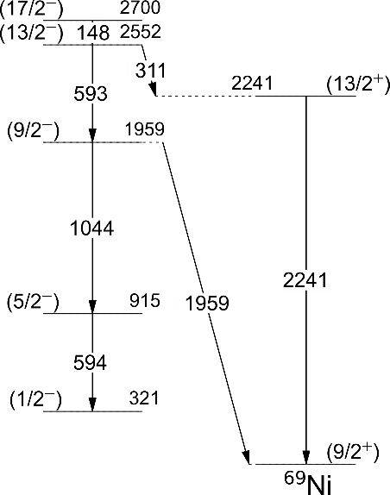
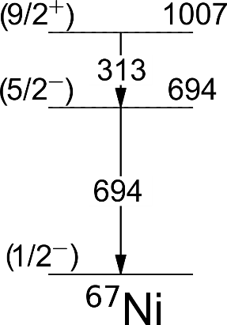
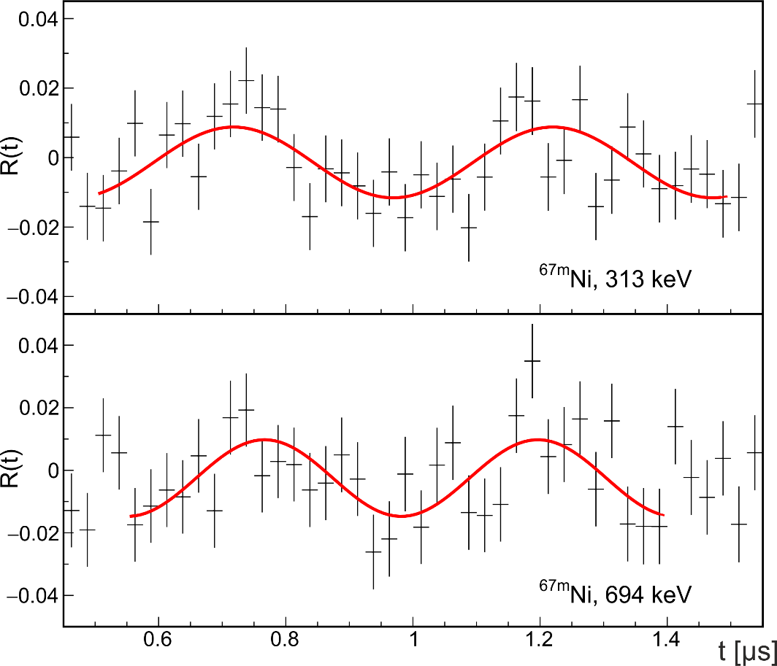
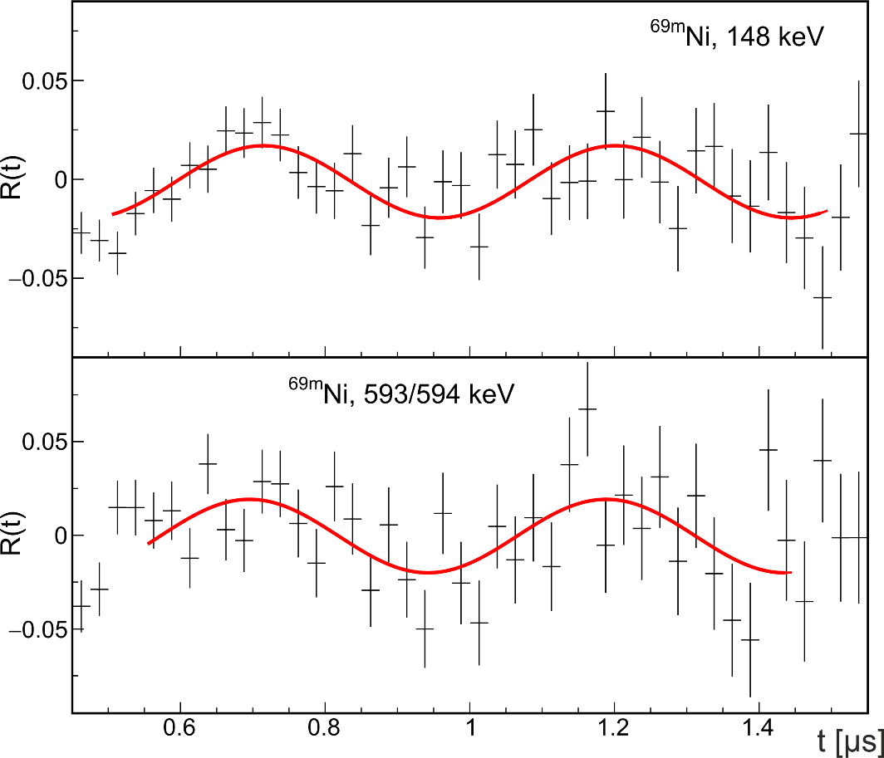
Нечетни маси – ⁶⁷Ni и ⁶⁹Ni
К. Стойчев et al., приета във Phys. Rev. C
⁶⁷Ni, 9/2⁺, 13 µs
⁶⁹Ni, 17/2⁻, 439 ns

Slide 15
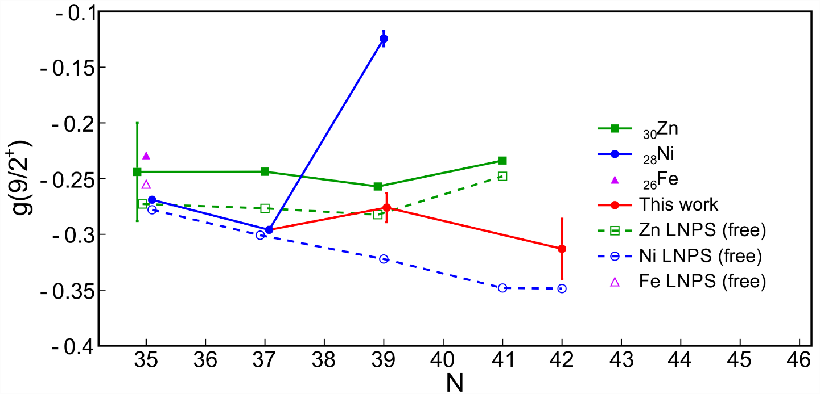
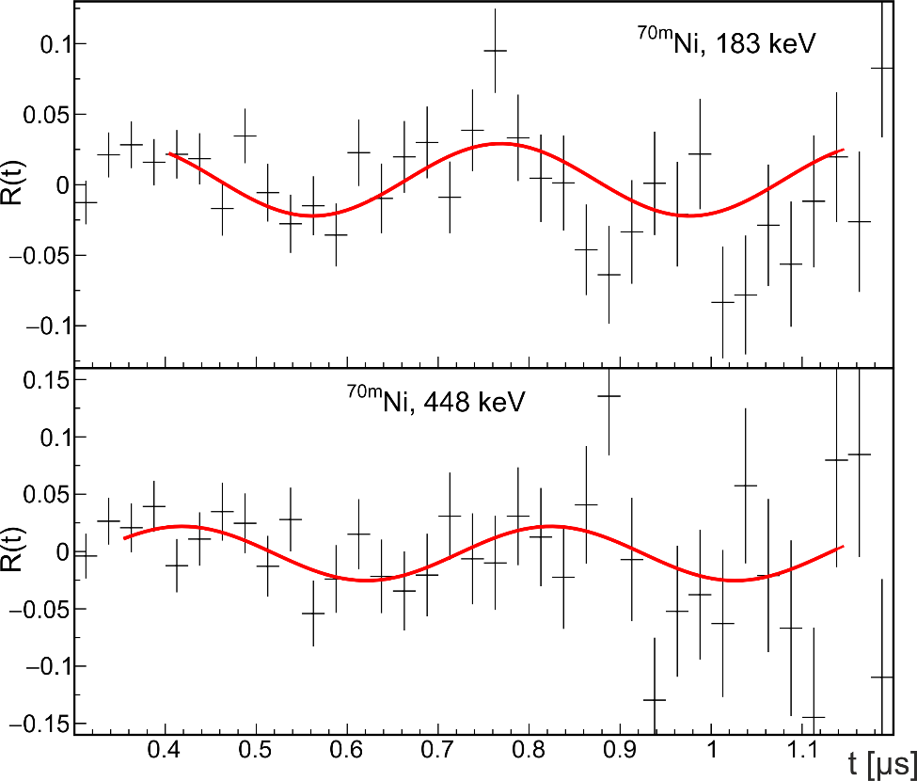
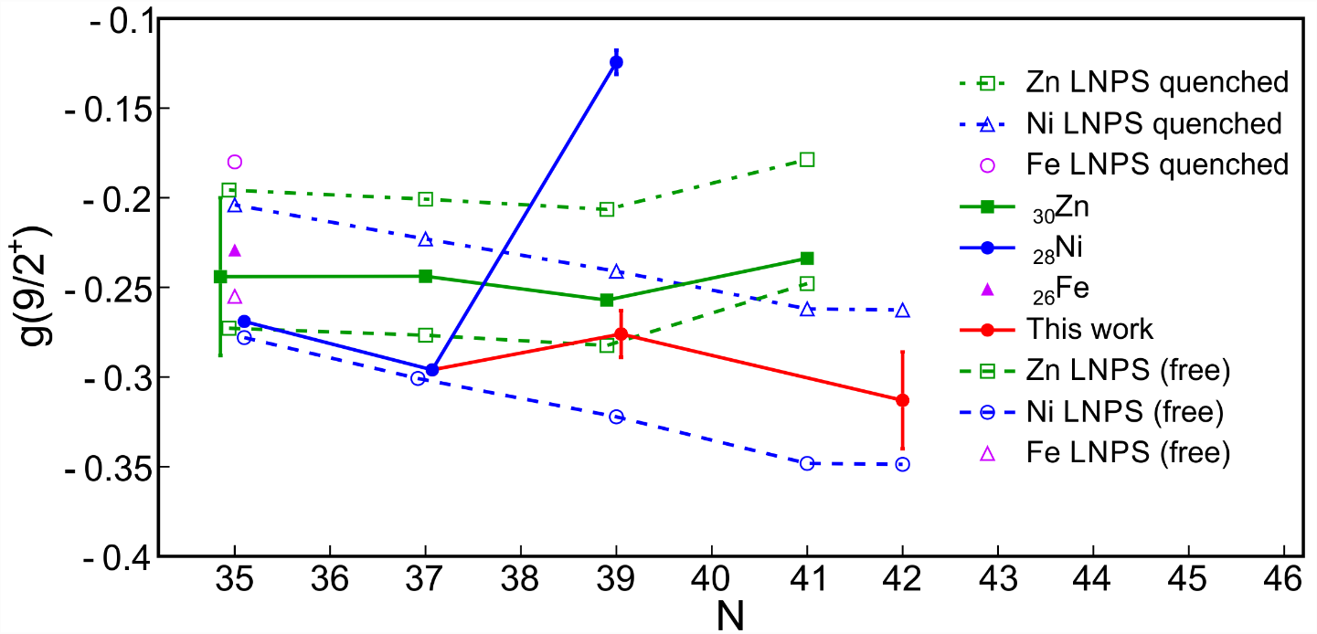

⁷⁰Ni и сравнения с някои теоретични пресмятания
К. Стойчев et al., приета във Phys. Rev. C
g факторите в изотопите на никела се възпроизвеждат добре, използвайки стойности за свободни нуклони и LNPS взаимодейстието
Фактор на намаляване 0.9 е по-подходящ в този случай, в сравнение със „стандартния“ 0.7
→ 3 – 7% ориентация на спиновете

Slide 16

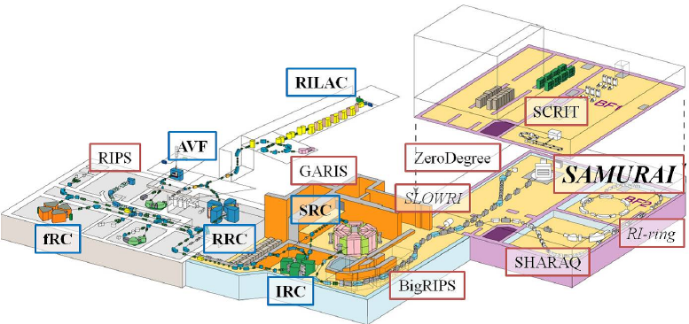
RIKEN в Токио

Slide 17
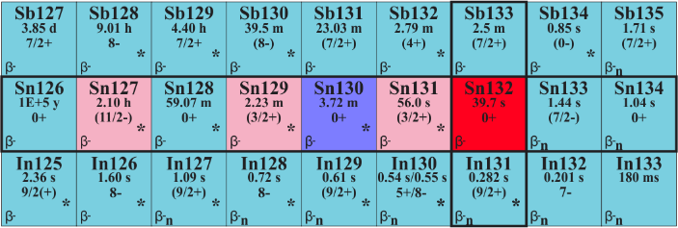
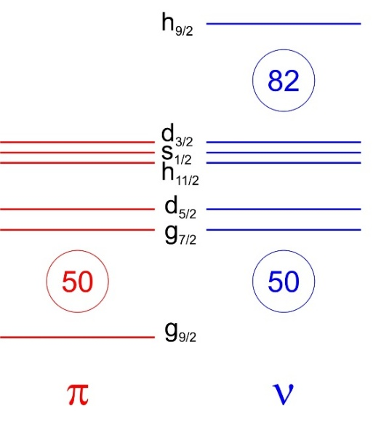
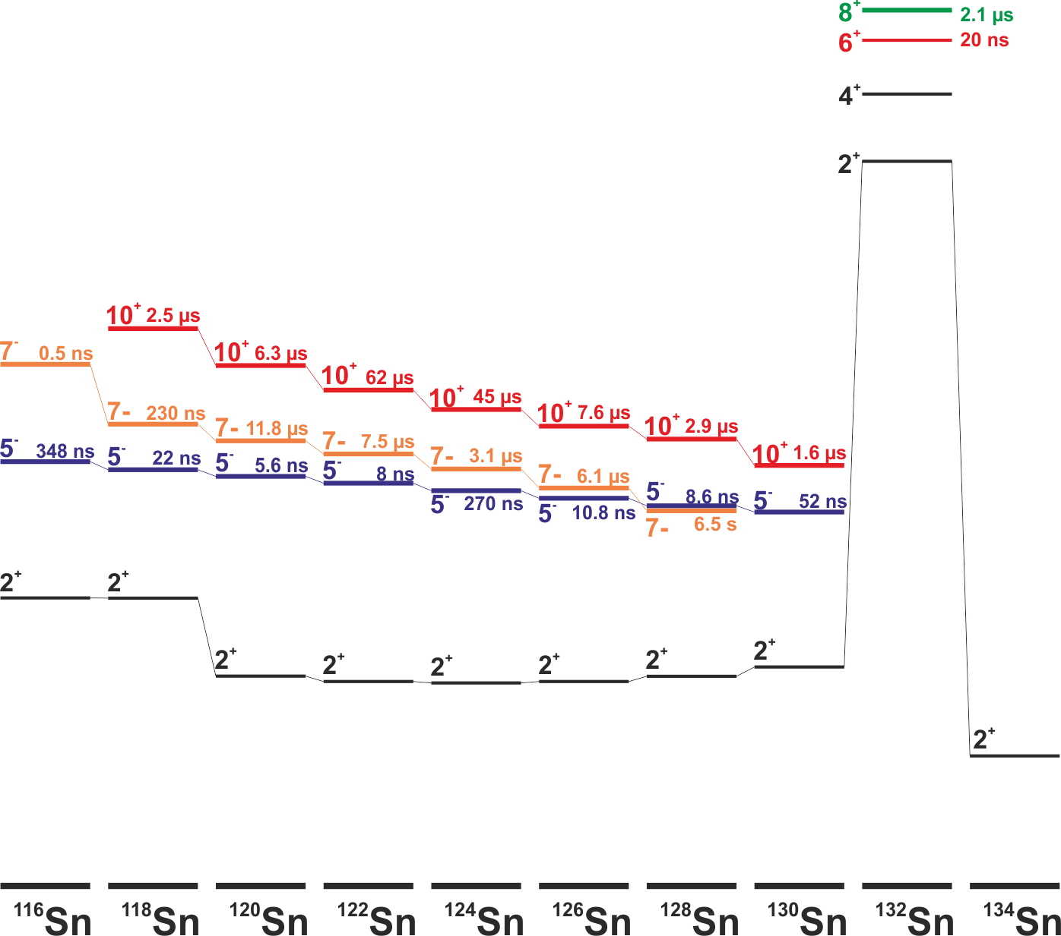
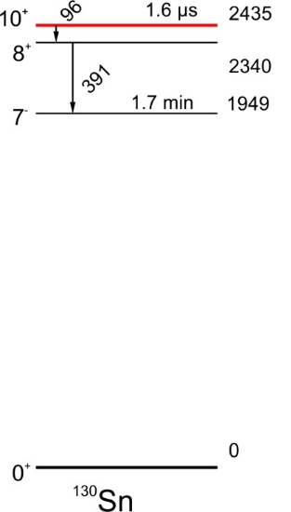
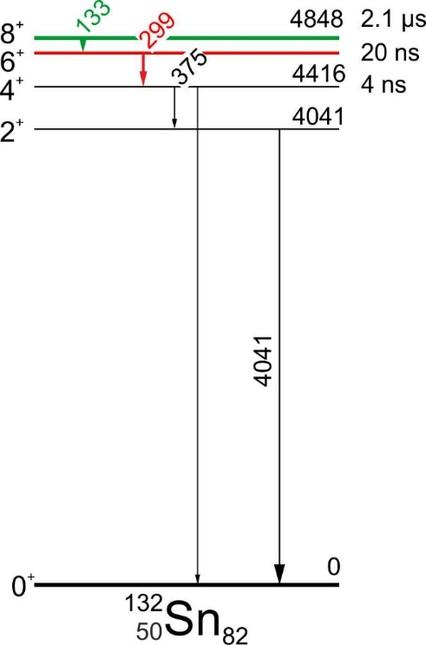

Ядрена структура около двойно магичното ядро ¹³²Sn
¹³⁰Sn 10⁺: νh_{11/2}²
¹³²Sn 8⁺: $ν$h_{11/2}⁻¹$⊗ν$f_{7/2}

Slide 18
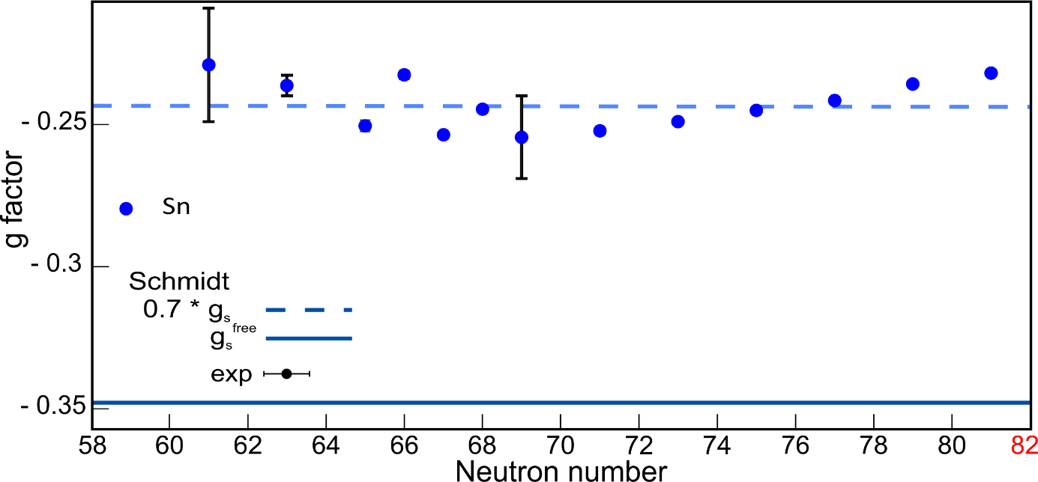
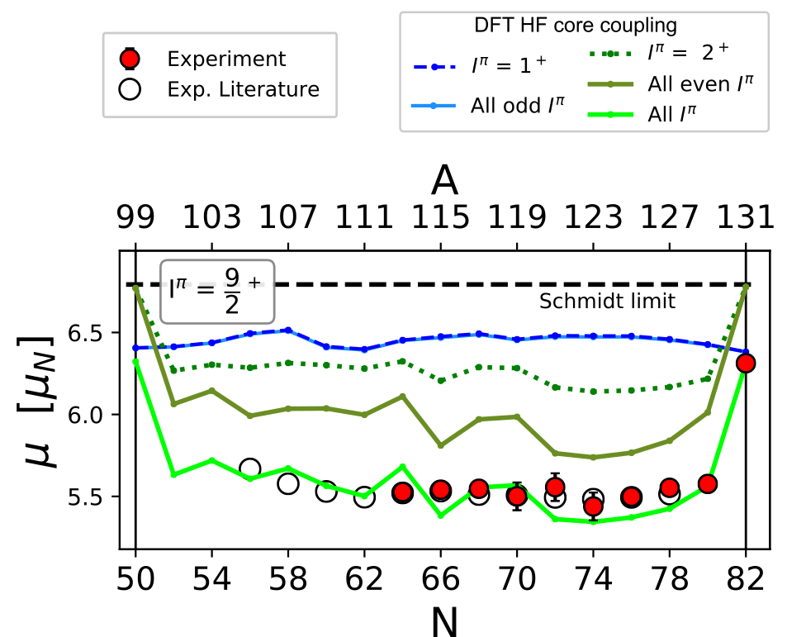

„Чистота на вълновите функции“ около ¹³²Sn?
Константни g фактори на всички 11/2⁻ състояния
Колко “чиста“ е вълновата функция точно в ¹³²Sn и могат ли високо спиновите състояниа да ни датат повече информация?
A.R. Vernon et al., Nature 607, 260 (2022)
Възпроизведени от теорията използвайки
g фактори на свободни нуклони

Slide 19
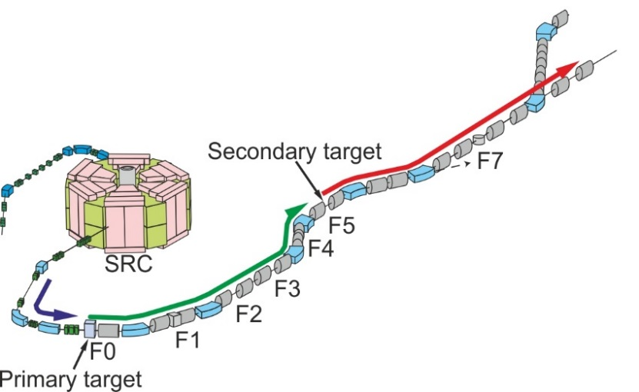
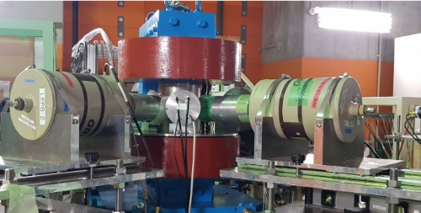
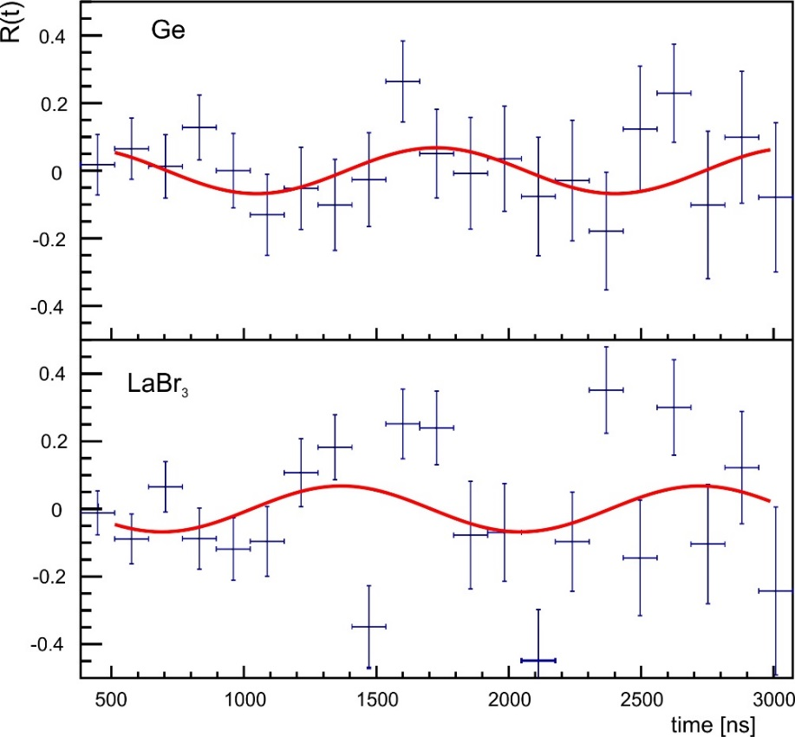
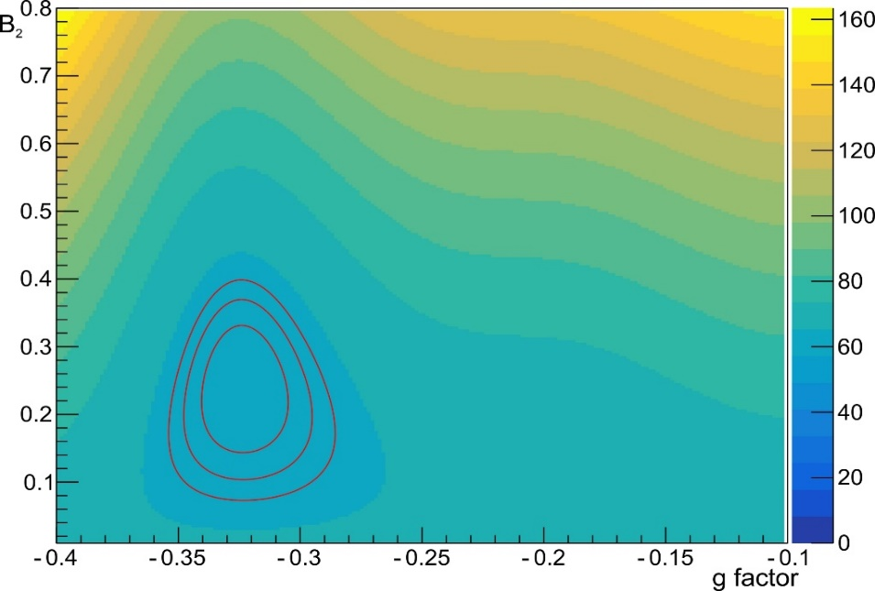
¹³⁰Sn (10⁺) – първи опит (2018)
Първичен сноп – ²³⁸U@345 MeV/u, 40 pnA
Вторичен сноп – ¹³²Sn, 223 MeV/u
Треричен сноп – ¹³⁰Sn, 170 MeV/u
TDPAD установка:
пластичен сцинтилатор (t=0)
4 Ge (LE) + 2 LaBr₃ детектори
Магнитно поле B=150 mT
χ² g factor vs. B₂
Наблюдавани осцилации за прехода от
96 keV едновременно за Ge и LaBr₃ детектори
g = -0.32(2); B2 = 0.24(9); A ~12%
T.J. Gray, PhD Thesis, ANU 2021

Slide 20
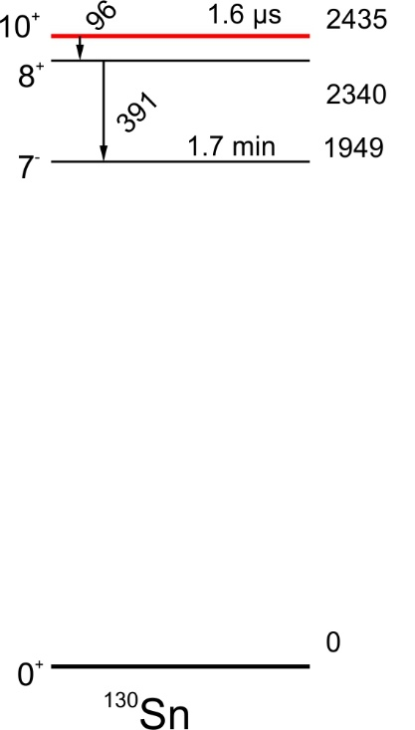
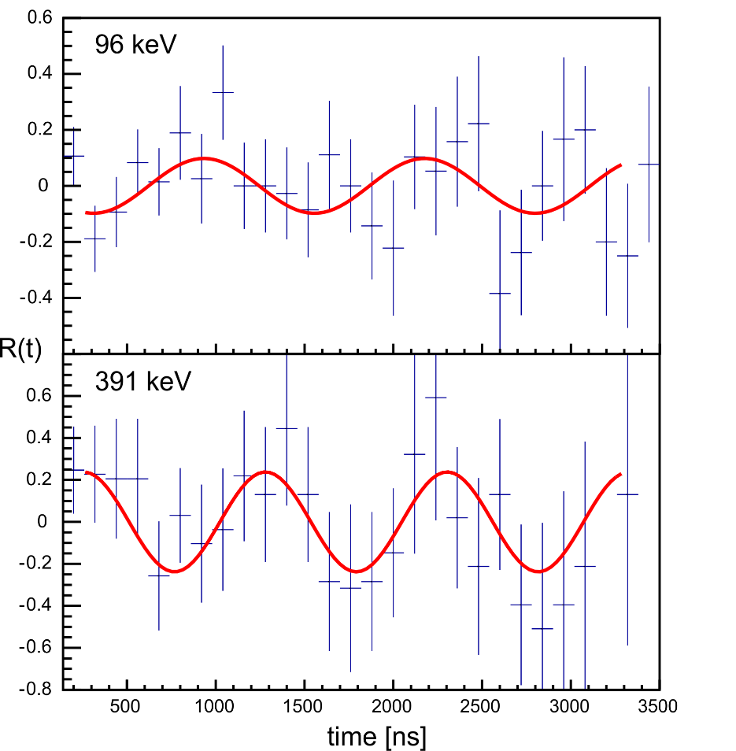
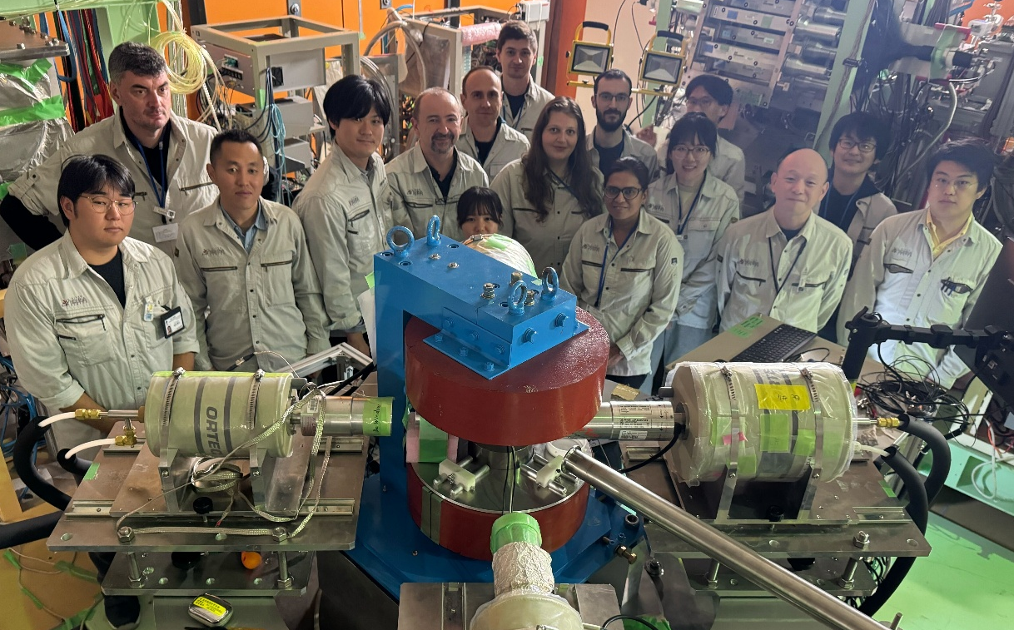
NP1912-RIBF143R2 – втори опит - ноември 2024
Обратен знак на амплитудите за 96 keV (E2) и 391 keV (E1) преходите
Preliminary!
|g| = 0.39(3)
Имплантации ~200 йона в секунда
Чистота на снопа ~85%
Изомерно отношение (-2n) ~ 2 %
Ориентация на спиновете ~ 64%
Δp/p = +/- 0.35 %

Slide 21
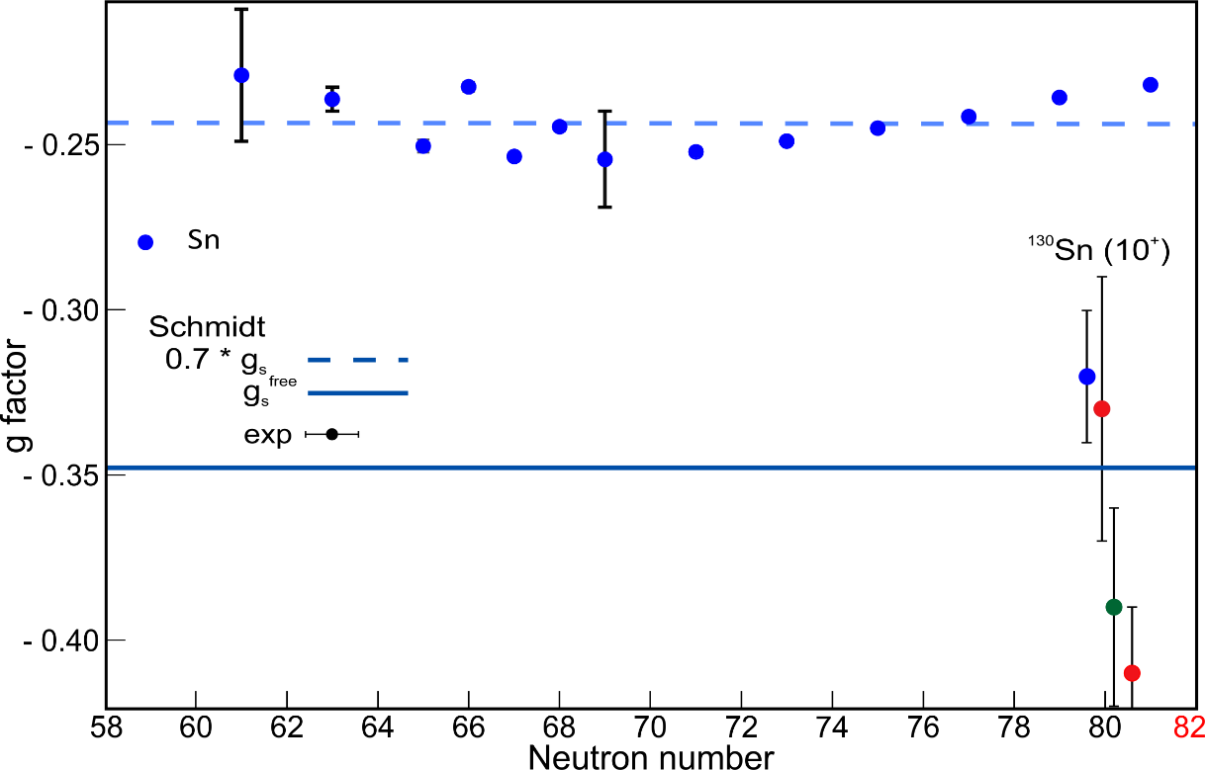
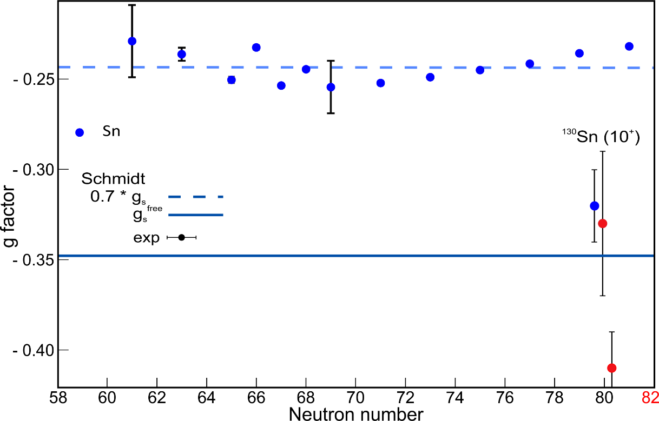
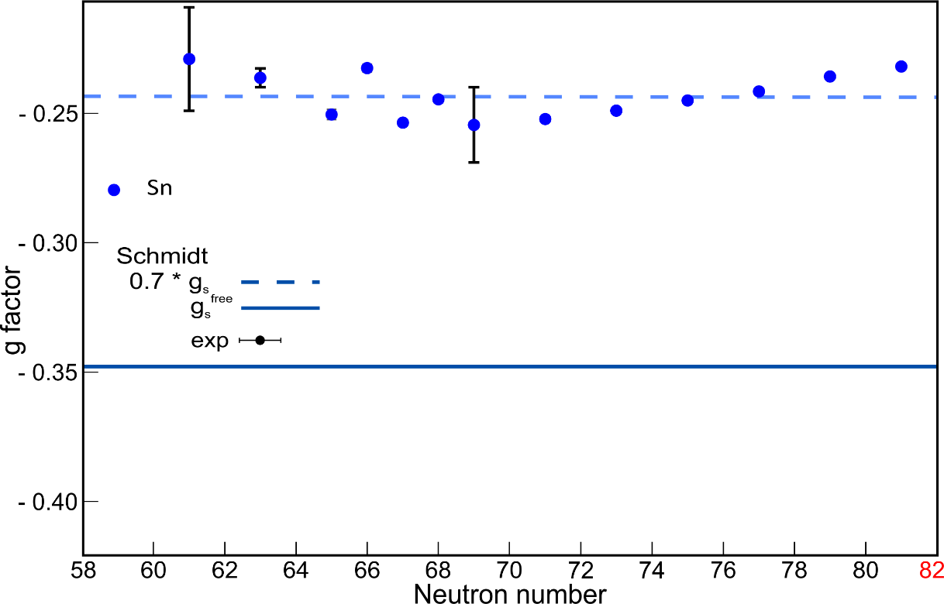
¹³⁰Sn (10⁺) - нашият резултат спрямо теорията?
¹³⁰Sn 10⁺ → h_{11/2}²
Schmidt g фактор за свободни нуклони g= - 0.348

Slide 22
Ядрени моменти на късоживущи изомери – различни техники
Времезависими ъглови разпределения (TDPAD)
  в реакции на фрагментация – достъп до „цялата карта на нуклидите“
  НО! само за изомери с времена на живот t_{1/2} ~200 ns - ~10 µs
??? Можем ли да мерим ядрени моменти на по-късоживущи
изомери (t_{1/2} = 1-200 ns) и как???
Времезависими ъглови корелации (TDPAC)
  Състояния, заселени в β разпад или от по-дългоживущи изомери
  Без ограничение на времета на живот (до 1 ns)
  Няма нужда от ориентация на спина – получава се от γ−γ съвпаденията
  Методът може да бъде използван както при фрагментация така и за ISOL снопове

Slide 23
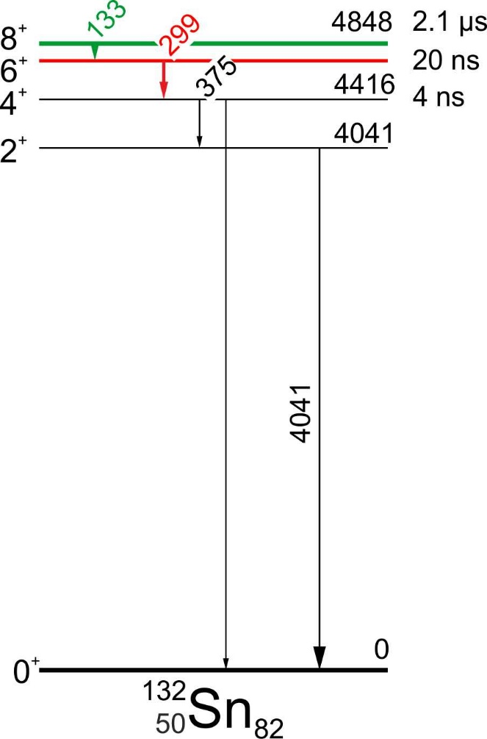
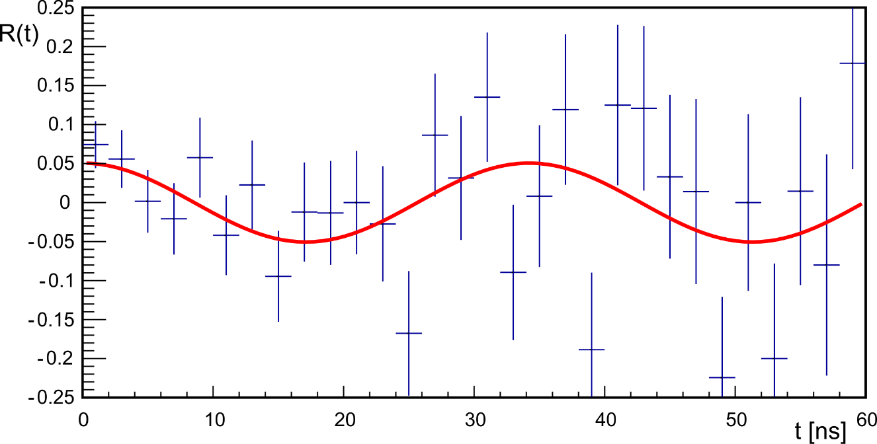
¹³²Sn 6⁺ изомер, заселен след 8⁺ изомера
¹³²Sn вторичен сноп – 90 000+ pps (за 48 часа)
2 Ge LEPS + 2 LaBr₃ детектори
Имплантация в Fe фолио (B_{hf}(SnFe) ~ -8T)
Енергия на снопа ~130 MeV/u
Основно ограничение – скоростта на броене в γ детекторите
(~5 kpps/Ge; ~20 kpps/LaBr₃)
|g| = 0.24(2)
Preliminary!

Slide 24
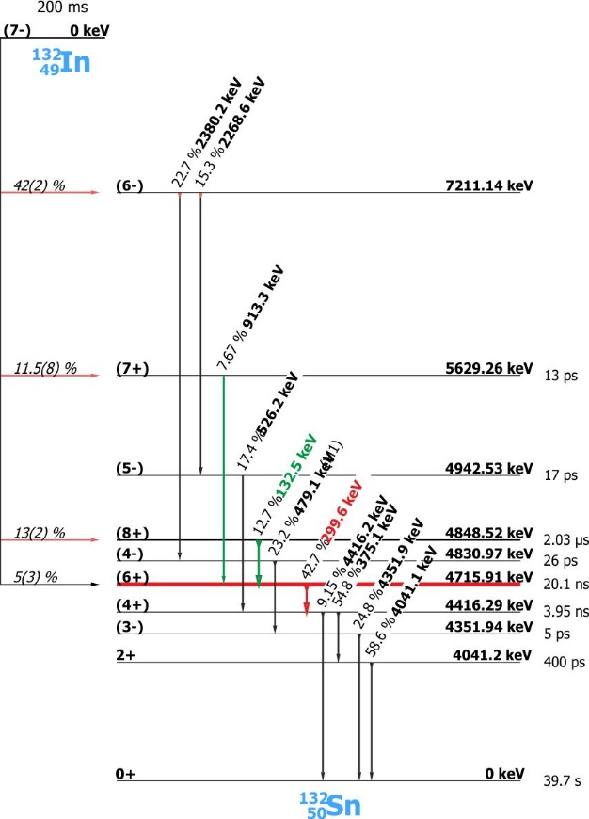



Тестове на TDPAC апаратурата в ИЗОЛДЕ
¹³²In →¹³²Sn – the 6⁺ (t_{1/2} = 20 ns) имплантирани в Fe (B_{hf}(SnFe) ~ -8T)
  ~10⁷ pps
  детектирани ~10⁵ γ−γ съвпадения
В колаборация с
ELI-NP и IFIN-HH
Букурещ

Slide 25





Магнитни моменти в ²¹⁰Po в IFIN-HH
Говорители: K. Гладнишки и K. Стойчев
Изучаване на ивомери в ²¹⁰Po, заселени след β разпад на ²¹⁰At
Off-line измерване използвайки ²⁰⁶Pb(⁷Li,3n)²¹⁰At реакция
6⁺ изомер (мерен) с външно магнитно поле (0.98 T)
4⁺ изомер (t_{1/2} = 1.56 ns) – откатно имплантиран в Ni (B_{hf}(PoNi) = 66 T)
– (доста) тънка мишена
3x10⁵ γ−γ
Preliminary!
8x10⁵ γ−γ
10⁴ γ−γ
Времена на живот до 1 ns измерими в
β разпад с TDPAC
А по-къси? Колко?

Slide 26










Колаборация за измервания на g фактори в HIAF, Хуйджу, Китай
Направени симулации
Подготовка на апаратурата

Slide 27



High Intensity Heavy-ion Accelerator Facility (HIAF)
Booster Ring:
Circumference: 471 m
Rigidity: 34 Tm
Beam accumulation
Beam cooling
Beam acceleration
HFRS:
Angular acceptance:
±30 mrad (x)
±25 mrad (y)
Momentum: ±2%
Total length: 191 m
Spectrometer Ring:
Circumference:188.7 m
Rigidity: 13 Tm
Electron cooling
Stochastic cooling
De-acceleration
In-ring experiment
The facility has been commissioned in 2025.
  ²⁰⁹Bi with 3.16x10¹⁰ ppp @ 851 MeV/u
G.L. Zhang et al. “Feasibility study of Spin-Controlled Radioactive Ion Beams Production at HIRIBL, HIAF”
in preparation for NIM A
Superconducting Linac:
180 m, 17 MeV/u (U³⁴⁺)
  CW and pulse modes

Slide 28

Array for β- and γ-Ray Geometry and Spin Studies
Ἄργος Πανόπτης, или “всевиждащият Аргос" – великан от гръцката митология, който е имал 100 очи и е известен с постянната си бдителност.
Как можем да прогледнем с повече очи при изучаването на структурата на екзотичните ядра?
Ядра с ориентирани спинове
  чрез ъглови корелации (γ−γ or β−γ?)
  получени като ансамбли от поляризирани йони
Каква е допълнителната информация, която те могат да ни предоставят?
  ядрени моменти на късоживущи изомери
  „директно“ измерване на спиновете на възбудени състояния в ядрата при β−γ разпади

Slide 29


Аргос и поляризирани снопове
Ъглови разпределения при β разпад: $W\left(θ\right)=1+\left(\frac{v}{c}\right)AP\cos\left(θ\right)$
$A\left(I_{i},I_{f}\right)=\left\{\begin{matrix}± 1 for {∆I=−1 (I}_{f}= I_{i}−1) \\ \frac{±\frac{1}{I_{i}+1} − 2r\sqrt{I_{i}/(I_{i}+1)}}{1+r^{2}} for ∆I=−1 (I_{f}=I_{i}) \\ ∓\frac{I_{i}}{I_{i}+1 } for ∆I=+1 (I_{f}= I_{i}+1)\end{matrix}\right.$
където $r= C_{V}\left\langle 1\right\rangle / C_{A}\left\langle σ\right\rangle$ е смесването на Fermi и Gamow-Teller разпади
Измерване на β-асиметрия (β−γ или β-n съвпадения) дава възможност да се определят спиновете на възбудените състояния в дъщерното ядро
Метод, който се развива в последните 20+ години от научната група на T. Shimoda в Осака

Slide 30

Предишни измервания
9 Ge детектора с ~2% ефективност (1.3 MeV)
9 пластични сцинтилатора с ~30% ефективност
Постоянен магнит B ~0.5 T
Апаратура в TRIUMF, Канада →
Mother | daughter | P [%] | I [pps] | Events | time | Ref.
¹⁵B | ¹⁵C | 3 |  | 2x10⁴ |  | H. Miyatake et al.
¹¹Li | ¹¹Be | 48 | 200 | 4.8x10⁷ |  | Y. Hirayama et al.
²⁸Na | ²⁸Mg | ~50 | 450 | 3 x 10⁷ | 48 h | K. Kura et al.
¹⁷B | ¹⁷C | 2 - 3 | 17 |  |  | H. Ueno et al.
²⁹⁻³⁰Na | ²⁹⁻³⁰Mg | ~35 | 80-15 | ~10⁷ | 50-150 h | T. Shimoda et al.
³¹Na | ³¹Mg | 32 | 200 | 1.4 x 10⁷ | 6.7 h | H. Nishibata et al.
³¹Mg | ³¹Al | 2.8 | 6 x 10³ | 9 x 10⁷ | 35 h | H. Nishibata et al.
Поляризация на спиновете: 2 – 50%
Интензивност на снопа: 20 – няколко 10³ pps
β−γ съвпадения – типично около 10⁷
Време за едно измерване: от няколко часа до няколко дена

Slide 31
(лични) Изводи и заключения?
Ядрените моменти са експериментална наблюдаема, която може да ни предостави ключова информация за чистотата на вълновите функции. Методите за техните измервания са разнообразни и продължават да се развиват. Нерядко новите идеи не са нищо друго от нови интерпретации на добре забравени стари такива (също както и в модата)
Инсталации за ядренофизични изследвания съществуват (или се строят в момента) в не-малко държави на практика по целия свят. Позицията на „физик“ в катедра Атомна физика, в крайна сметка, се оказва не лоша отправна точка за едно околосветско пътешествие в света на ядрената физика!
За една научна колаборация са необходими 3 основни елемента – идеи, средства и „квалифицирана работна ръка“. Всеки има право да участва с това, с което разполага.

Slide 32



















(част от) Колаборацията
K. Стойчев, S. Go, F. Spee, H. Baba, Д.Л. Балабански, S.R. Ban, G. Belier, D. Choudhury, A. Coman, J.G. Correia,
C. Costache, J. M. Daugas, L. M. Fraile, N. Fukuda, Y. Fukuzawa, G. Garcia De Lorenzo, T. N. Ginter, К. Гладнишки,
P. Gonzalez-Tarrio, H. Haas, M. Hausmann, Y. Ichikawa, Y. Ichinohe, N. Imai, Д. Калайджиева, T. Kato, N. Kitamura,
Д. Кочева, A. Kusoglu, G. Li, Z. Liu, J. Ljungvall, M. Matsuda, H. Matsufuji, R. Matsui, Y. Matsuo, S. Michimasa,
C. Mihai, R. Mizuno, M. Mochizuki, S. Motomura, W. Mueller, M. Mukai, G. Neyens, M. Niikura, H. Nishibata,
A. Odahara, S. Ohno, S. Pascu, Г. Райновски, O. Roig, S. Shimano, K. Shimizu, Y. Shimizu, M. Si, K. Sieja, A. State,
A. Stolz, A.E. Stuchbery, H. Suzuki, S. Takahashi, A. Takamine, H. Takeda, Y. Togano, A. Turturica, G. Turturica,
H. Ueno, S. Ujeniuc, P. Vasileiou, Y. Yamamoto, M. Yoshimoto, Д.Т. Йорданов

Slide 33
Благодаря ви за вниманието!
Nuclear electromagnetic moments in the new millennium.
The sunset of high-spin physics and the sunrise of exotic nuclear studies
G. G., Dimiter L. Balabanski, Andrew E. Stuchbery and Hideki Ueno
Submitted to EPJA

